Slide 1

Section 1 Project
AI_11_주재환

Slide 2
데이터
전처리

Slide 3
NA_Sales, EU_Sales, JP_Sales, Other_Sales 데이터의 단위를 M으로 일치 시켜준 후 Numberic 타입으로 변경 시켜준다.
전 지역의 출고량 Total_Sales 열을 새로 만들어준다.
Year의 데이터 타입을 Integer 타입으로 변경 후 표기 방법을 일치 시켜주고 2020년 이전 데이터로만 구성해준다.
10년씩 합친 Genernation 열을 새로 만들어준다.
Platform을 크게 4가지로 나눠서 새로운 열을 만들어준다.

Slide 4
지역별
게임 장르 트렌드

Slide 5
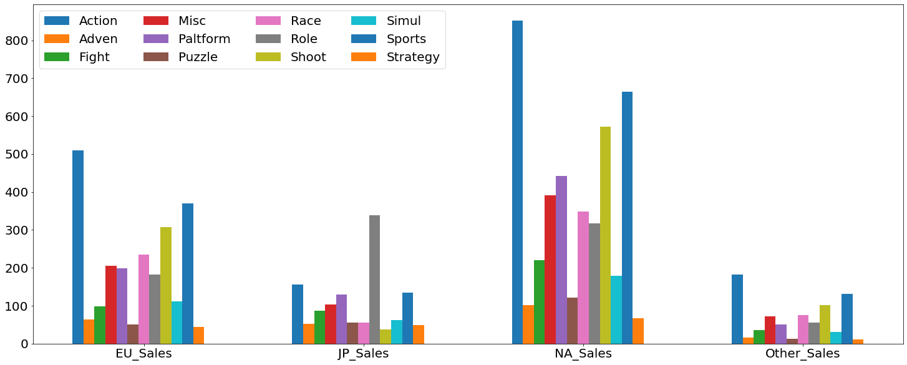
북미 지역은 Action 장르가 가장 인기 있음.
유럽 지역은 Action 장르가 가장 인기 있음.
일본 지역은 Role - Playing 장르가 가장 인기 있음.
기타 지역은 Action 장르가 가장 인기 있음.

Slide 6
연도별
게임 장르 트렌드

Slide 7
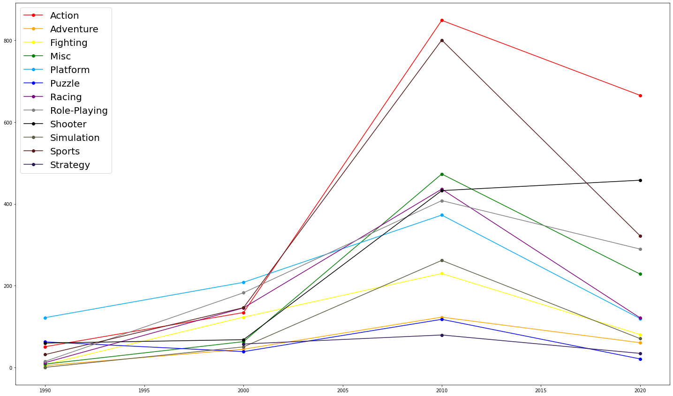
1980년 ~ 1990년대 : 다른 장르에 비해 Platform 장르가 유행함
1990년 ~ 2000년대 : 많은 장르들의 출고량이 증가하기 시작 하면서 Platform 장르는 1위를 유지했지만 Role - Playing 장르가 많이 치고 올라와 2위를 차지했습니다.

Slide 8
2000년 ~ 2010년대 : 게임시장이 가장 활발해진 시대로써 그 중 Action과 Sports 장르가 급격하게 출고량이 증가했습니다.
2010년 ~ 2020년대 : 저번 2000년 ~ 2010년대 보다 전체적인 출고량이 줄었지만 Shooter 장르만이 유일하게 증가하고 있습니다.

Slide 9
출고량이 높은
게임에 대한 분석 및 시각화

Slide 10
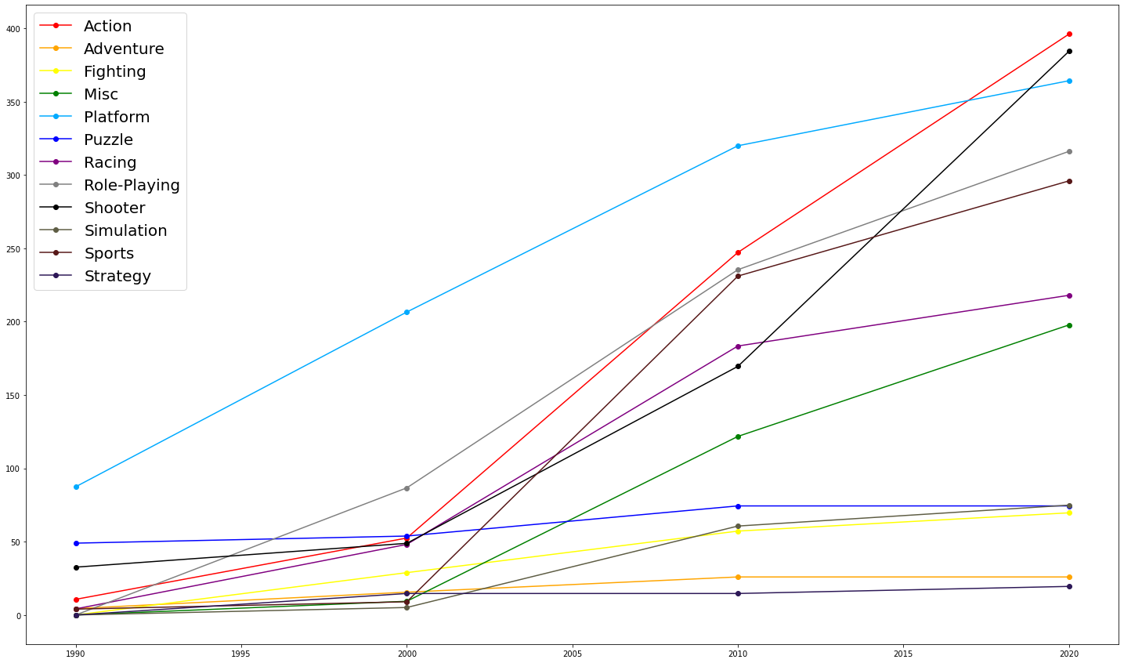
총 출고량이 4M 이상인 약 300개 정도의 데이터로 분석을 했을 때 Shooter 장르만이 유일하게 상승 곡선을 타고 있습니다.

Slide 11
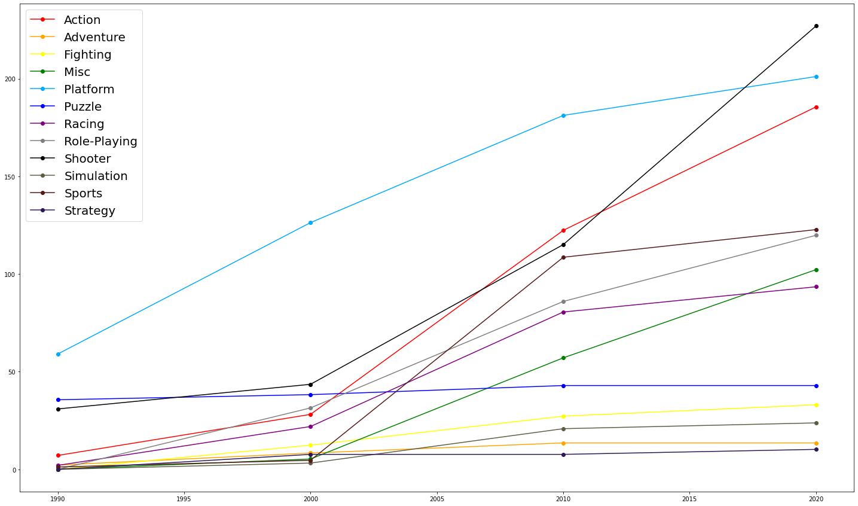
북미 지역에서는 총 출고량 그래프와 비슷하게 Shooter 장르만이 유일하게 상승 곡선을 타고 있습니다.
북미 지역에서의 누적 출고량은 Shooter, Platform, Action 순으로 배치되어 있습니다.

Slide 12
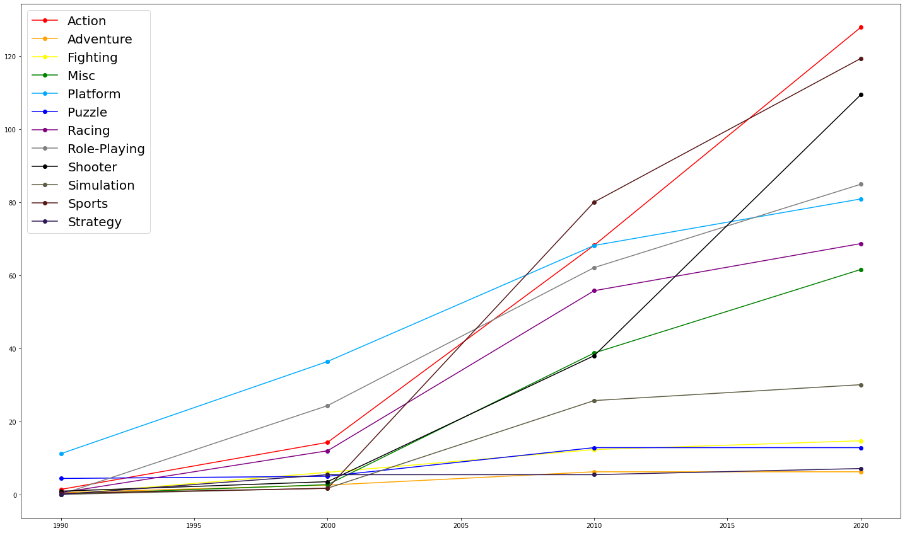
유럽 지역에서는 Shooter 장르와 Action 장르가 상승 곡선을 보이고 있습니다.
유럽 지역에서의 누적 출고량은 Action, Sports, Shooter순으로 배치되어 있습니다.

Slide 13
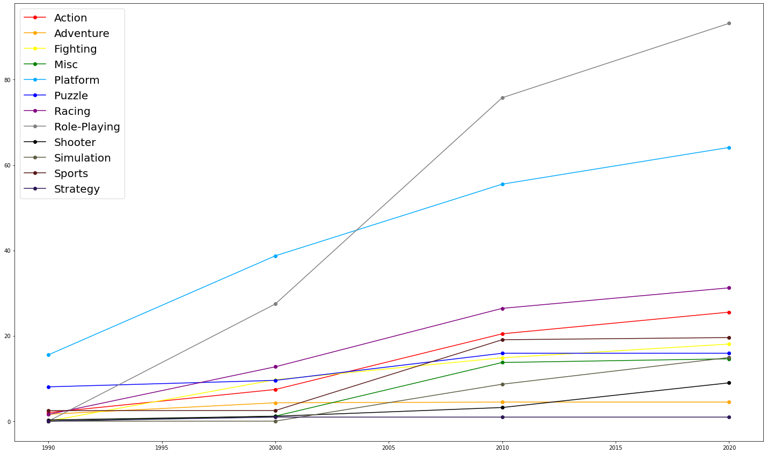
일본 지역에서는 다른 지역과는 다르게 Role - Playing 장르의 누적 출고량이 가장 많습니다.
일본 지역에서는 Action, Sports, Shooter 장르의 누적 출고량이 다른 지역과 비교했을 때 현저히 적습니다.

Slide 14
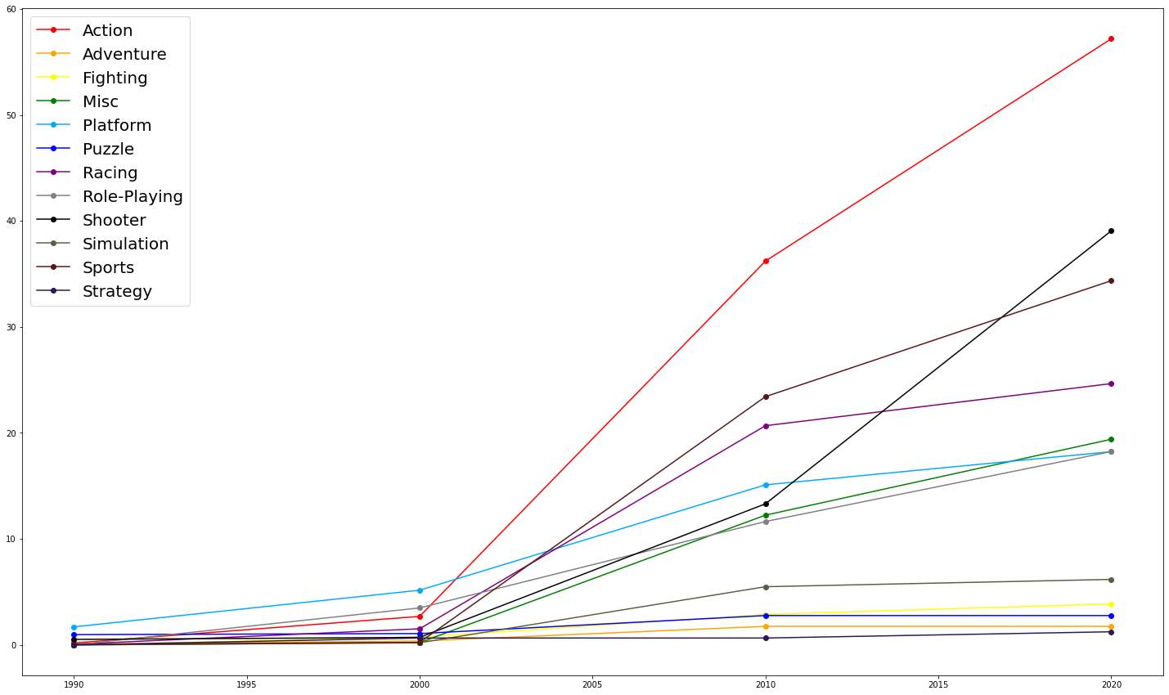
기타 지역에서는 Shooter 장르와 Role - Playing 장르가 상승 곡선을 보이고 있습니다.
기타 지역에서의 누적 출고량은 Action, Shooter, Sports 순으로 배치되어 있다.

Slide 15
지역별
플랫폼 회사 트렌드

Slide 16
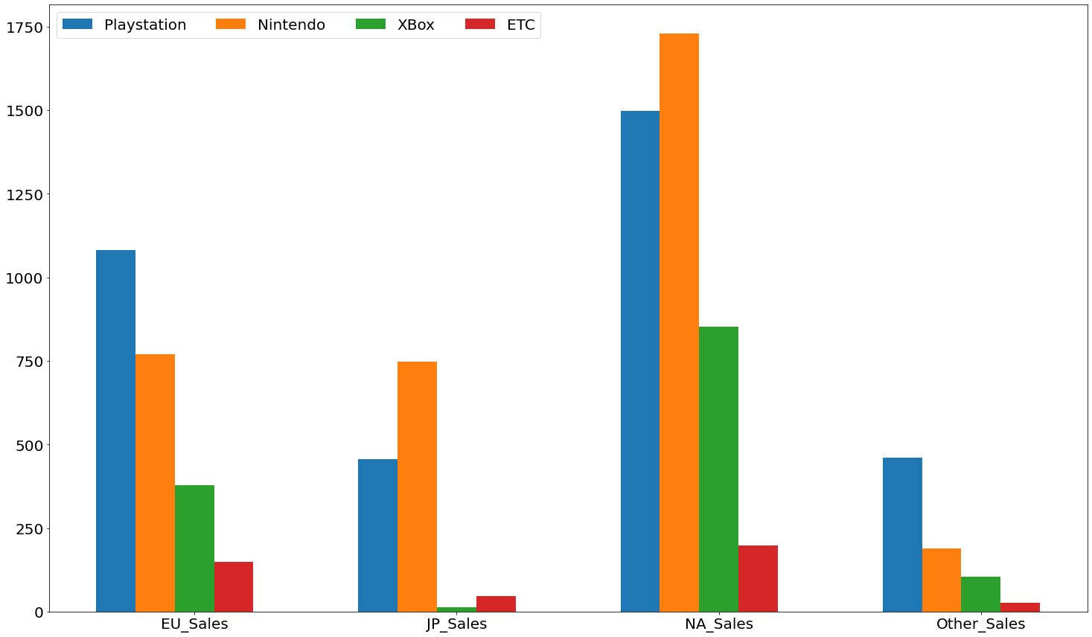
유럽 지역에서는 Playstation 회사가 가장 출고량이 많습니다.
북미 지역에서는 Nintendo 회사가 가장 출고량이 많습니다.
일본 지역에서는 일본 회사인 Nintendo 회사가 가장 출고량이 많습니다.
일본 지역의 경우 XBox 회사와 기타 회사의 출고량은 거의 없는 정도로 Nintendo 와 Playstation 두 회사가 독점하고 있는 형태이다.
기타 지역에서는 Playstation 회사가 가장 출고량이 많습니다.
총 출고량 비율 중 가장 많은 비율을 차지하는 지역은 북미 지역이다.

Slide 17
연도별
플랫폼 회사 트렌드

Slide 18
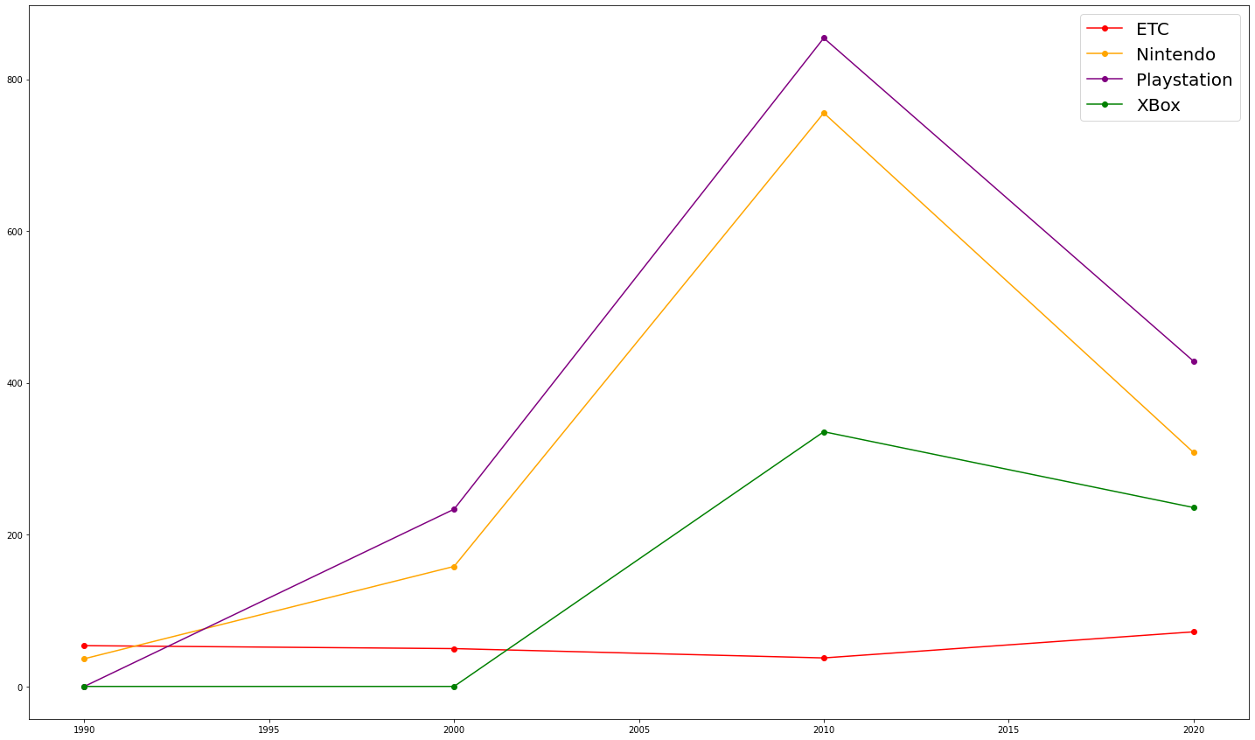
1980년 ~ 1990년대 : Nintendo 와 기타 회사만 출고량이 존재했다.
1990년 ~ 2000년대 : Playstation 회사가 출고 되기 시작하면서 바로 가장 많이 출고한 회사가 되고 그 뒤로 Nintendo 회사가 2위를 차지하고 기타 회사들이 3위를 했다. 아직까지 XBox 회사의 출고는 이루어지지 않았다.

Slide 19
2000년 ~ 2010년대 : 게임 시장이 가장 활발해진 시대로써 Playstation 과 Nintendo 두 회사가 쌍두마차를 이루고 그 뒤로 XBox 회사가 출고되기 시작하면서 3위를 차지했다.
2010년 ~ 2020년대 : 저번 2000년 ~ 2010년 사이보다 출고량이 줄었지만 여전히 Playstation 회사가 1위를 하고 있고 Nintendo 회사가 2위를 차지했고, 그 뒤로 XBox 회사가 3위를 차지했다. 세 회사 사이의 출고량 격차가 많이 줄어들었다.

Slide 20
다음 분기
게임 출시 계획

Slide 21

앞선 분석들을 통해서 게임 시장이 2000년대에 비해 많이 줄기는 했지만 현재 코로나19 시대에서 외부 활동보다는 집에서 할 수 있는 게임 시장이 다시 활발해질 가능성이 많기 때문에 게임을 출시하기 위해서 일단 게임 장르는 2000년대부터 꾸준하게 상승하고 있는 Shooter 장르나 출고량을 유지하고 있는 Action 이나 Sports 장르를 선택해야하고 또 게임 플랫폼 회사 같은 경우에는 기타 회사를 제외하고는 격차가 많이 줄어들어 세 회사 모두 좋은 투자라고 생각한다.. 그리고 출시 지역은 출고량 비율을 통해 북미 지역이나 유럽 지역에 투자를 하는 것이 가장 좋은 투자라고 분석된다.

Slide 22

이를 통합해 볼 때 가장 좋은 출시는 Shooter 장르의 게임을 북미 지역에 출시하는 것이 가장 좋은 출시 계획이다.
Shooter 게임 중에서는 현재 Shooter 장르 Top 10을 봤을 때 2위 부터 9위까지 모두 Call of Duty 시리즈 가 차지하고 있는 걸로 보아 게임 시리즈는 Call of Duty가 가장 좋은 출시로 예상된다.

Slide 23
Thank You !!

